Slide 1
Sveikos gyvensenos skatinimas Rokiškio rajono savivaldybėje 08.4.2-ESFA-R-630-51-0005
141519,99 Eur. bendra vertė, 120291,99 Eur. ES fondų lėšos, 10614 Eur. savivaldybės biudžeto lėšos.
Finansuojama iš Europos sąjungos struktūrinių fondų lėšų
Projekto vykdytojas: Rokiškio rajono savivaldybės visuomenės sveikatos biuras

Slide 2
Projekto tikslas ir trumpas aprašymas
Projekto tikslas - padidinti Rokiškio rajono savivaldybės gyventojų sveikatos raštingumo lygį ir suformuoti pozityvius jų sveikatos elgsenos pokyčius.
Projekto uždavinys - vykdyti veiklas, stiprinančias Rokiškio rajono savivaldybės gyventojų sveikatos raštingumą.
Projekto tikslinė grupė – vaikai iki 18 metų, vyresnio amžiaus žmonės, Rokiškio rajono savivaldybės gyventojai.
Projekto įgyvendinimo metu planuojama vykdyti veiklas, susijusias su sveikatos raštingumo didinimu, sveikos gyvensenos skatinimu ir būtinų sveiko gyvenimo įgūdžių formavimu, siekiant pagerinti rajono probleminių sričių rodiklius. Projekto metu bus vykdomos šios veiklos: organizuojami sveikatinimo įgūdžių formavimo seminarai, pirmosios pagalbos teikimo seminarai, švietėjiški renginiai Rokiškio rajono įstaigose, rengiamos mokomosios sveikatinimo stovyklos, mokomieji/šviečiamieji seminarai, įrengiami informaciniai mokomieji ekranai Rokiškio rajono savivaldybės įstaigose.
Tikimasi, jog šių veiklų įgyvendinimo metu Rokiškio rajono gyventojai daugiau sužinos apie sveiką gyvenseną, padidins savo sveikatos raštingumą, daugiau dėmesio skirs savo sveikatai bei ligų prevencijai.

Slide 3
Situacija su projekto įgyvendinimu (kas šiuo metu vykdoma, kas jau įvykę)
Nuo š.m. rugpjūčio mėnesio įsigyti ekranai ir funkciniai treniruokliai.
Šiuo metu vyksta funkcinės treniruotės 3 grupėms, pirmosios pagalbos mokymai ir sveiko maisto gaminimo renginiai.
Rugsėjo mėnesį suorganizuota 3 dienų sveikatingumo stovykla Šventojoje.

Slide 4
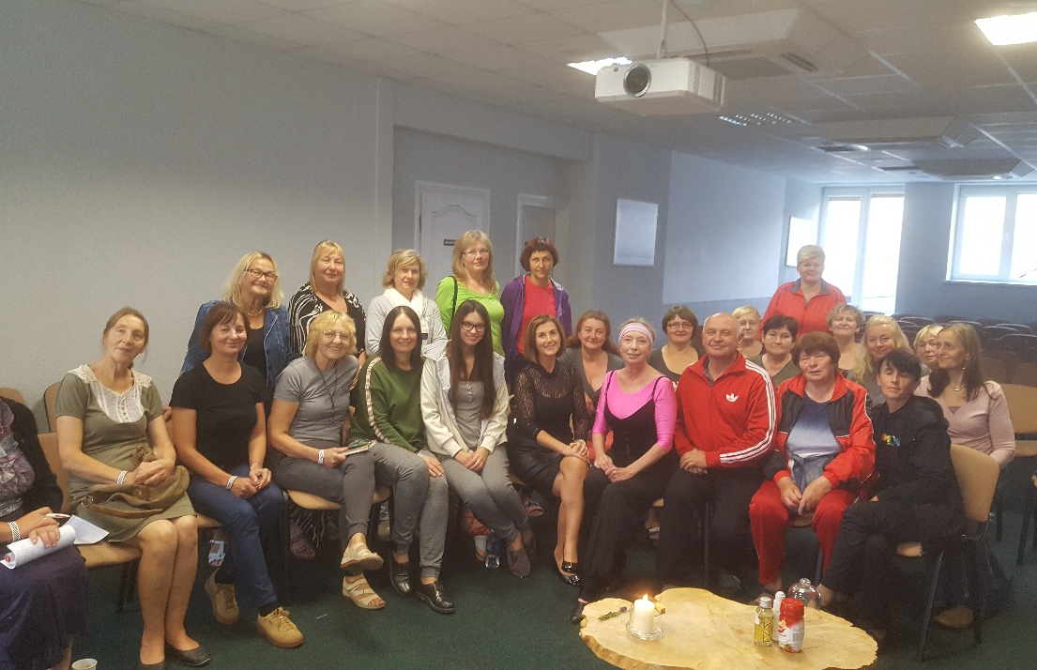
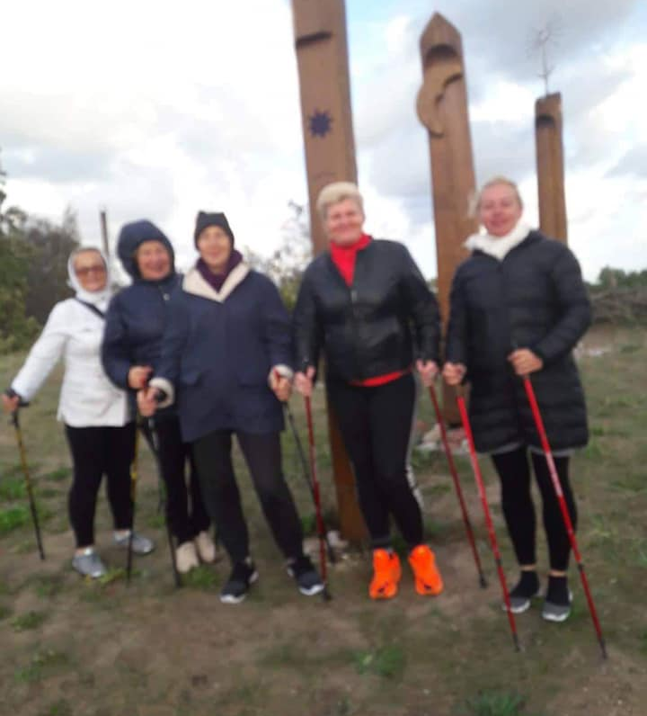
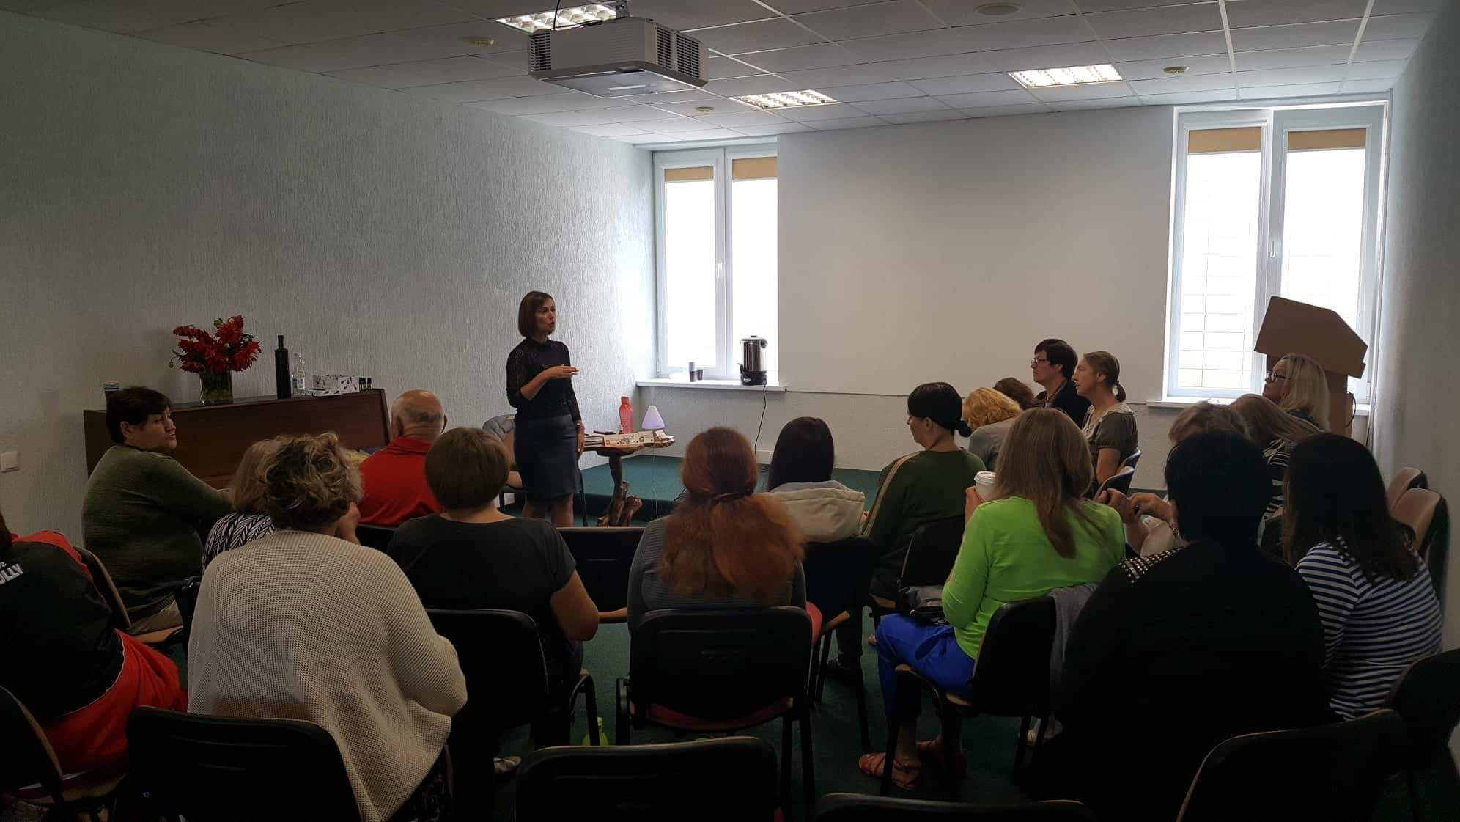
Nuotraukos (gali būti prieš projekto įgyvendinimą, įgyvendinimo metu, po projekto įgyvendinimo)

